Slide 1

Geografinis protmūšis
Šv. Kalėdos ir
Naujieji Metai
„

Slide 2
I turas

Slide 3
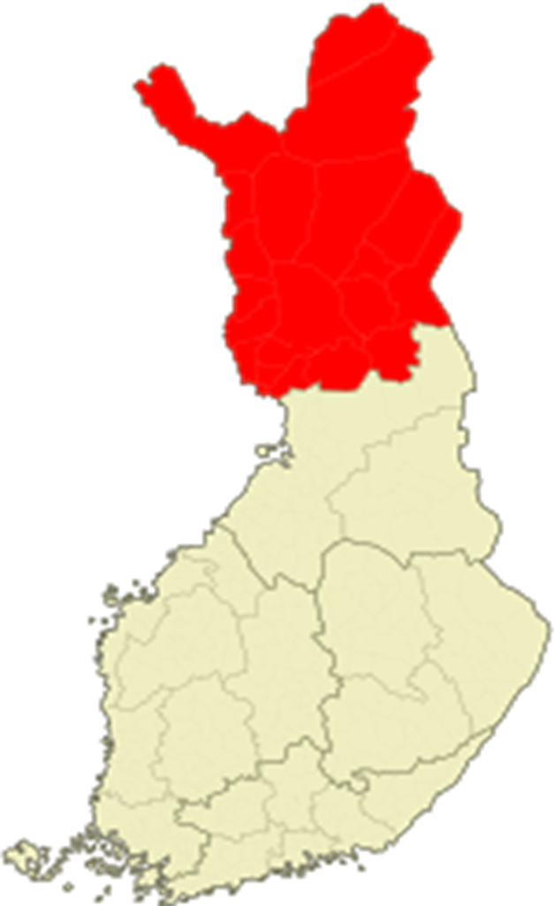
1. Kaip vadinasi regionas Suomijoje, kuriame gyvena Kalėdų Senelis?
Karelija
Laplandija
Satakunta

Slide 4
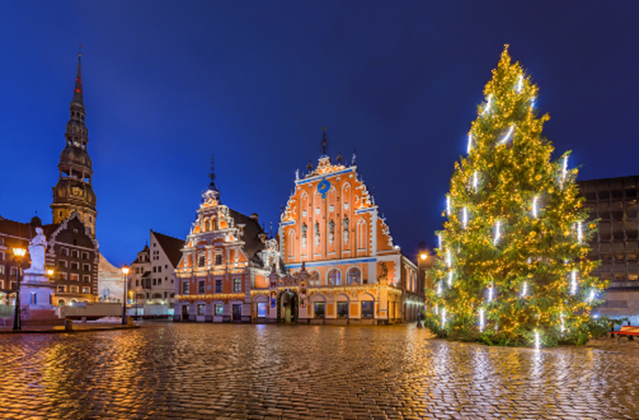
2. Pirmąją Kalėdų eglutę 1510 m. Rotušės aikštėje papuošė Juodagalvių riterių brolijos nariai.
Įvardykite miestą, kuriame buvo papuošta ši eglutė.
Drezdenas
Krokuva
Ryga

Slide 5
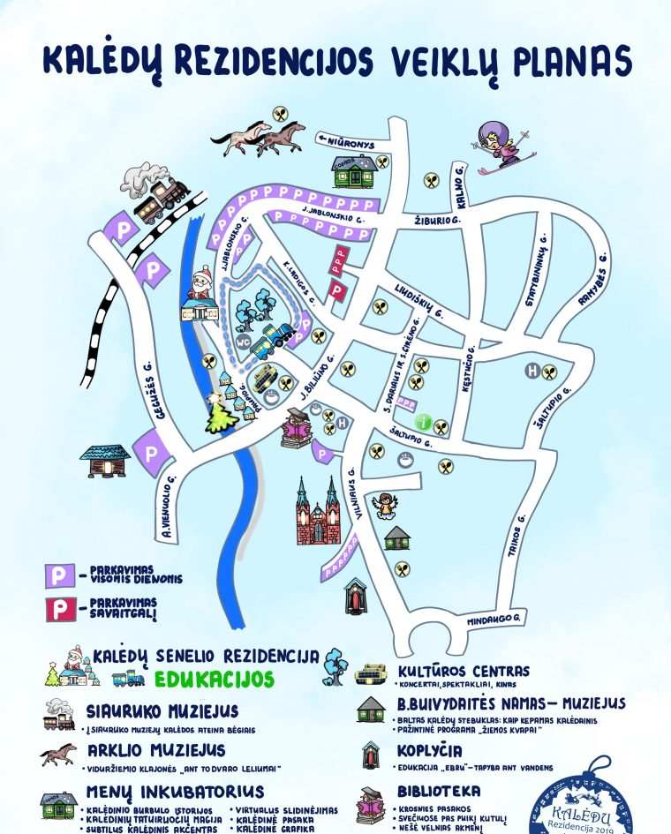
3. Kuriame Lietuvos mieste įsikūrusi Kalėdų senelio rezidencija?
Anykščiuose
Biržuose
Rokiškyje

Slide 6
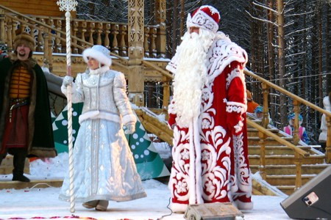
4. Kurioje valstybėje Kalėdos švenčiamos sausio 7 dieną?
Australijoje
Brazilijoje
Rusijoje

Slide 7
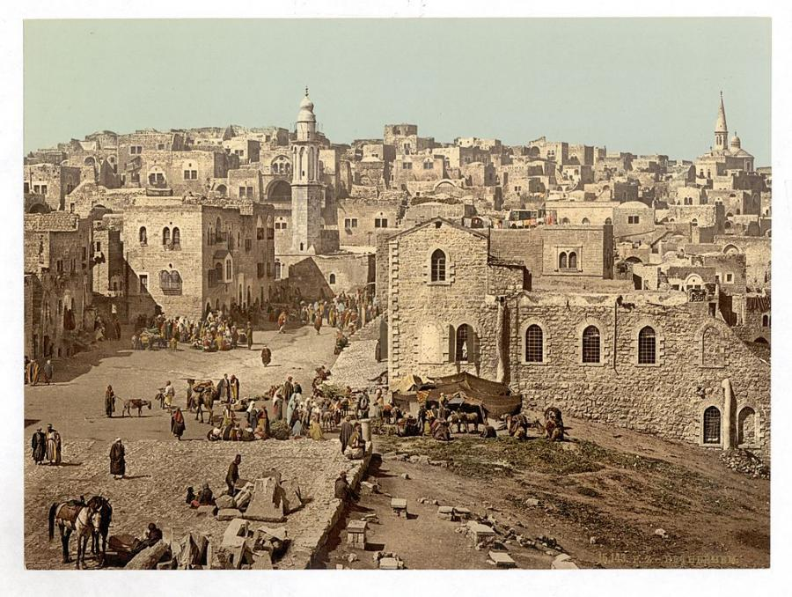
5. Į kurį miestą dalyvauti Romos imperijos gyventojų surašyme keliavo Juozapas su Jėzaus besilaukiančia Marija?
Betliejų
Nazaretą
Romą

Slide 8
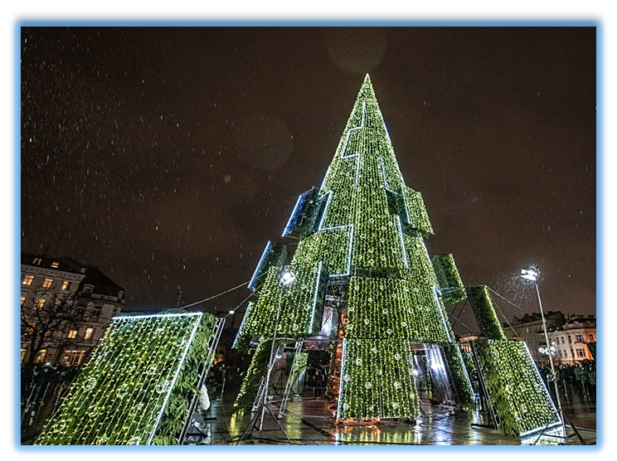
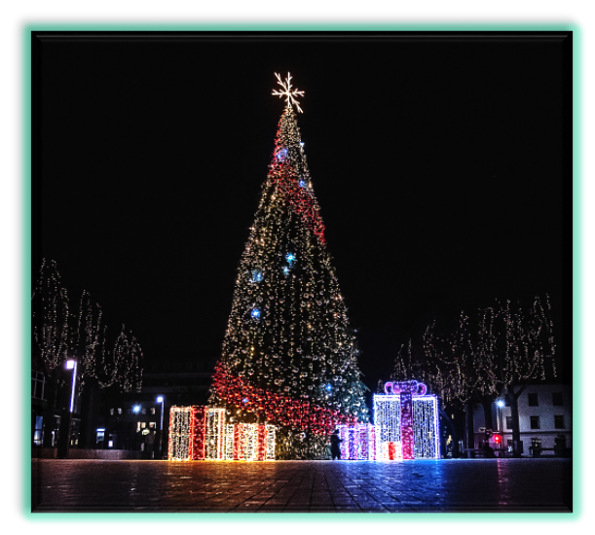

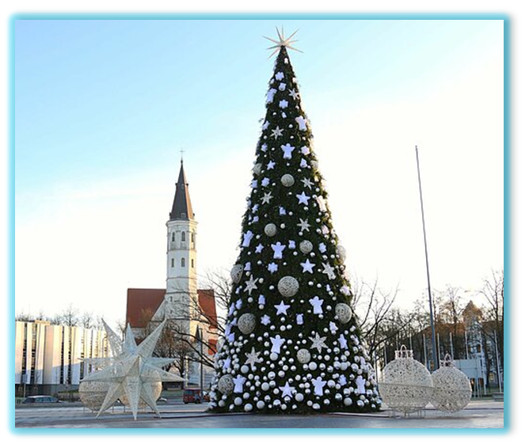

6. Kuri kalėdinė eglutė stovi Šiauliuose?
A.
A
B
C

Slide 9
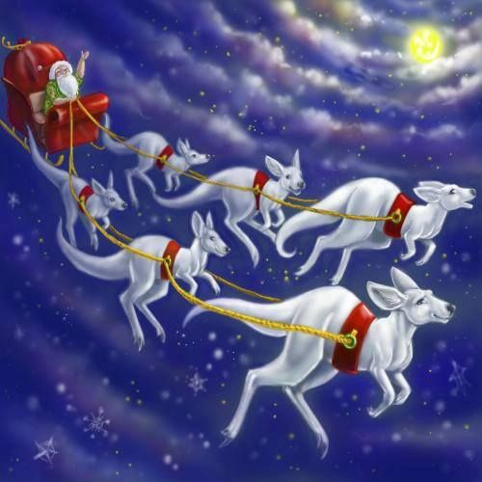
7. Kurioje šalyje galima „pamatyti“ tokį kalėdinį vaizdelį?
Australijoje
Naujojoje Zelandijoje
Tanzanijoje

Slide 10
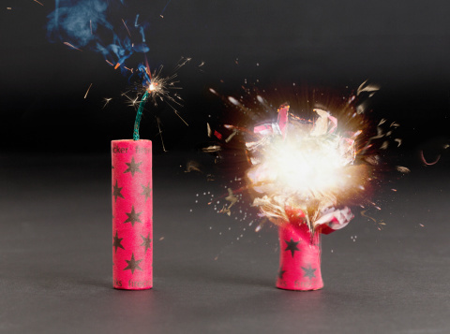
8. Kurioje šalyje pradėtas gaminti parakas, naudojamas naujamečiams fejerverkams?
Japonijoje
Kinijoje
Vokietijoje

Slide 11
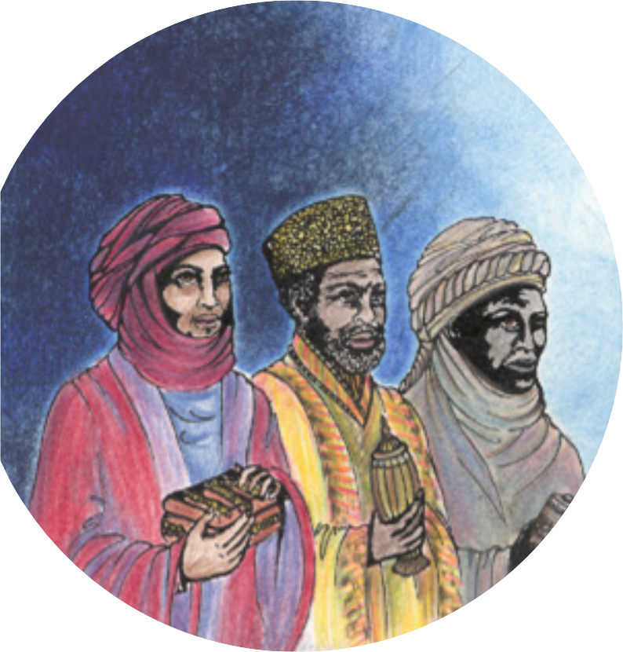
9. Trys karaliai atstovauja krikščioniškojo pasaulio žemynams: Azijai, Europai ir Afrikai.
Kuris iš jų atstovauja Europai?
Baltazaras
Kasparas
Merkelis

Slide 12
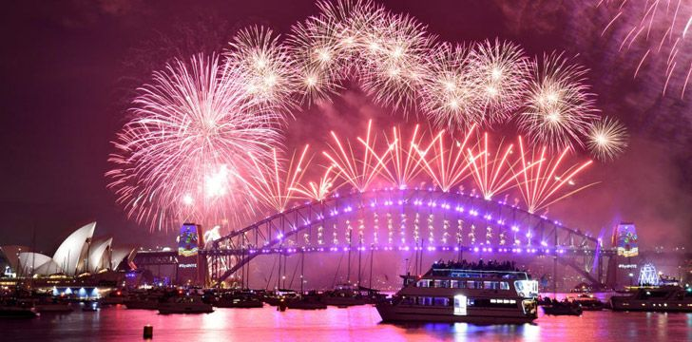
10. Kurio miesto gyventojai pirmieji sutinka
Naujuosius metus?
Londono
Niujorko
Sidnėjaus

Slide 13
II turas

Slide 14
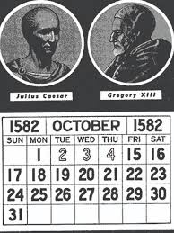
1. Kurios religijos išpažinėjai Naujuosius metus sutinka pagal Julijaus kalendorių?
Katalikai
Protestantai
Stačiatikiai

Slide 15
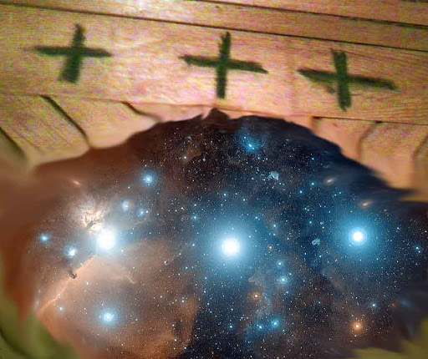
2. Su kokiu įvykiu Trys Karaliai „atkeliavo” į Lietuvą?
Baudžiavos panaikinimu
Krikščionybe
Nepriklausomybės paskelbimu

Slide 16

3. Kurios šalies gyventojai (katalikai) Kalėdas švenčia greito maisto restoranuose KFC?
Japonijos
Kinijos
Pietų Korėjos

Slide 17
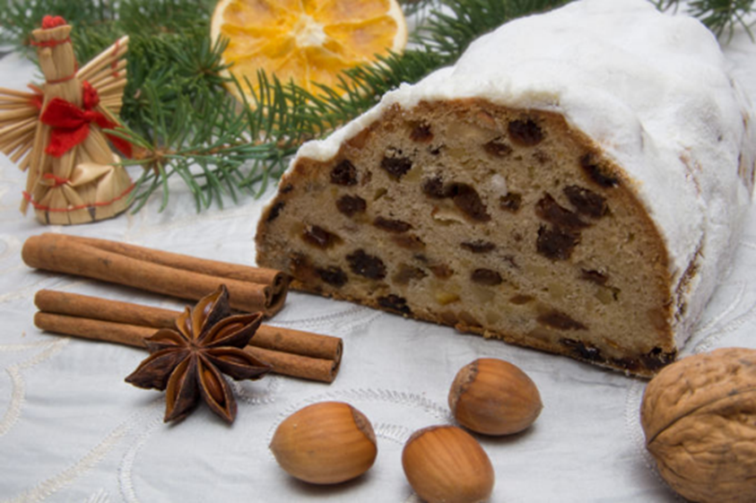
4. Kaip vadinasi gardus kalėdinis pyragas, kepamas Vokietijoje?
Panettone
Štolenas
Štrudelis

Slide 18
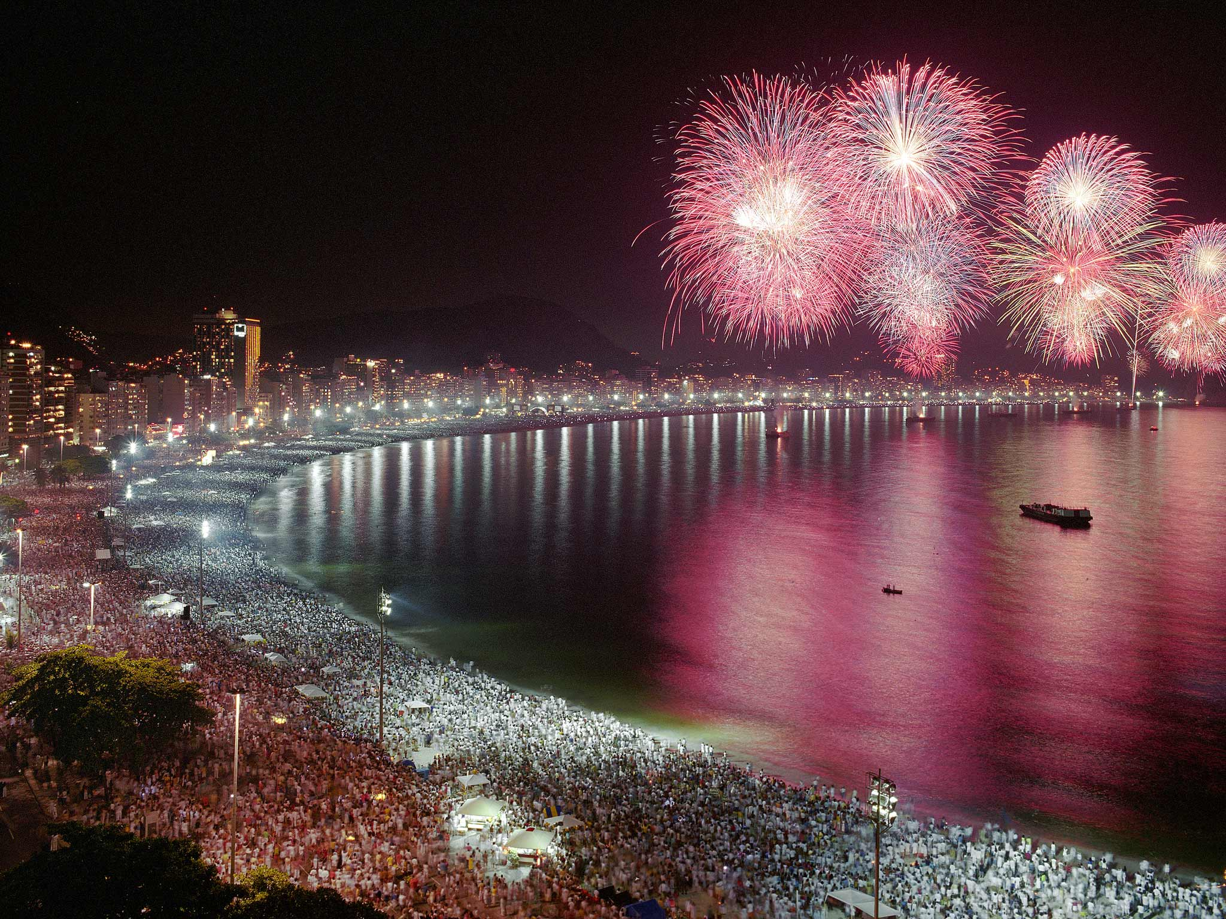
5. Pompastiškas Naujųjų metų sutikimas šiame mieste vyksta ne prie eglutės, bet paplūdimyje. Pasigrožėti fejerverkais čia susirenka milijonas ir daugiau žmonių.
Kuriame mieste taip sutinkami Naujieji metai?
Keiptaune
Los Andžele
Rio de Žaneire

Slide 19
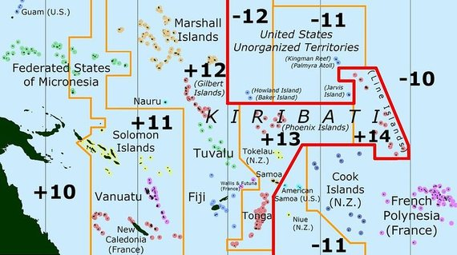
6. Koks yra didžiausias galimas skirtumas tarp Naujųjų metų sutikimo laiko skirtingose pasaulio vietose?
20 valandų
26 valandos
32 valandos

Slide 20
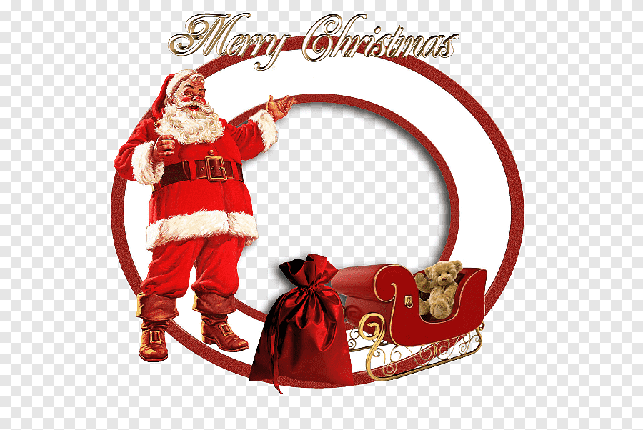
7. Kurios šalies garsi kompanija „aprengė“ Kalėdų senelį raudonos spalvos rūbais?
JAV
Prancūzijos
Vokietijos

Slide 21
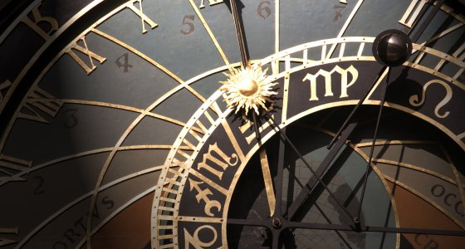
8. Kas nuo senų senovės yra švenčiama gruodžio 25 dieną?
Lygiadienis
Pirmojo sniego diena
Saulės grįžimo diena

Slide 22
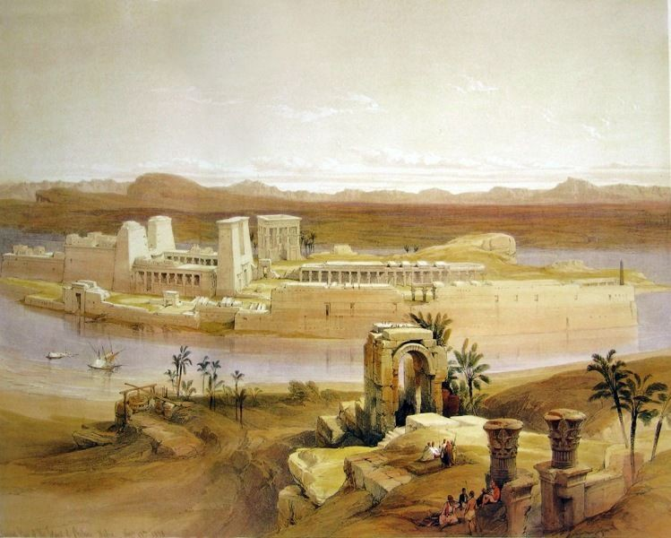
9. Kada Senovės Egipte būdavo švenčiami Naujieji metai?
Pastačius piramidę
Patvinus Nilui
Prieš prasidedant
didiesiems žemės darbams

Slide 23
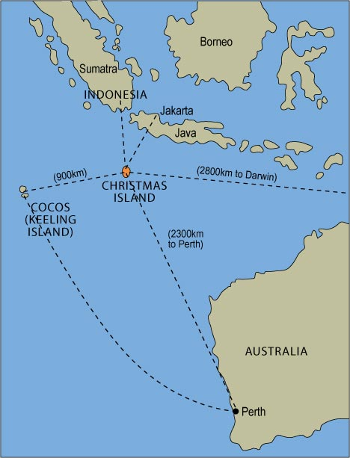
10. Kuriai valstybei priklauso
Kalėdų sala?
Australijai
Indonezijai
Jungtinei Karalystei

Slide 24
ATSAKYMAI, I turas
ATSAKYMAI, II turas
1 B
2 C
3 A
4 C
5 A
6 C
7 A
8 B
9 C
10 C
1 C
2 B
3 A
4 B
5 C
6 B
7 A
8 C
9 B
10 A

